Slide 1
LIKOVNA KULTURA
19. ožujka 2020.
BOJA: Kompozicija i nijanse boja
Dubina mora ili Kapljica-flomaster

Slide 2
UPUTE:
LIKOVNO-TEHNIČKO SREDSTVO: flomaster
LIKOVNI PROBLEM: BOJA: Kompozicija i nijanse boja
MOTIV: Dubina mora ili Kapljica
ZADATAK: Kompoziciju ćeš ostvariti gradeći različitim vrstama crta ili slobodnim geometrijskim likovima svoj motiv (kapljicu ili dubinu mora). Nijanse boja ostvari s različitim nijansama (tonovima) plave boje. Možeš koristiti i bojice.

Slide 3
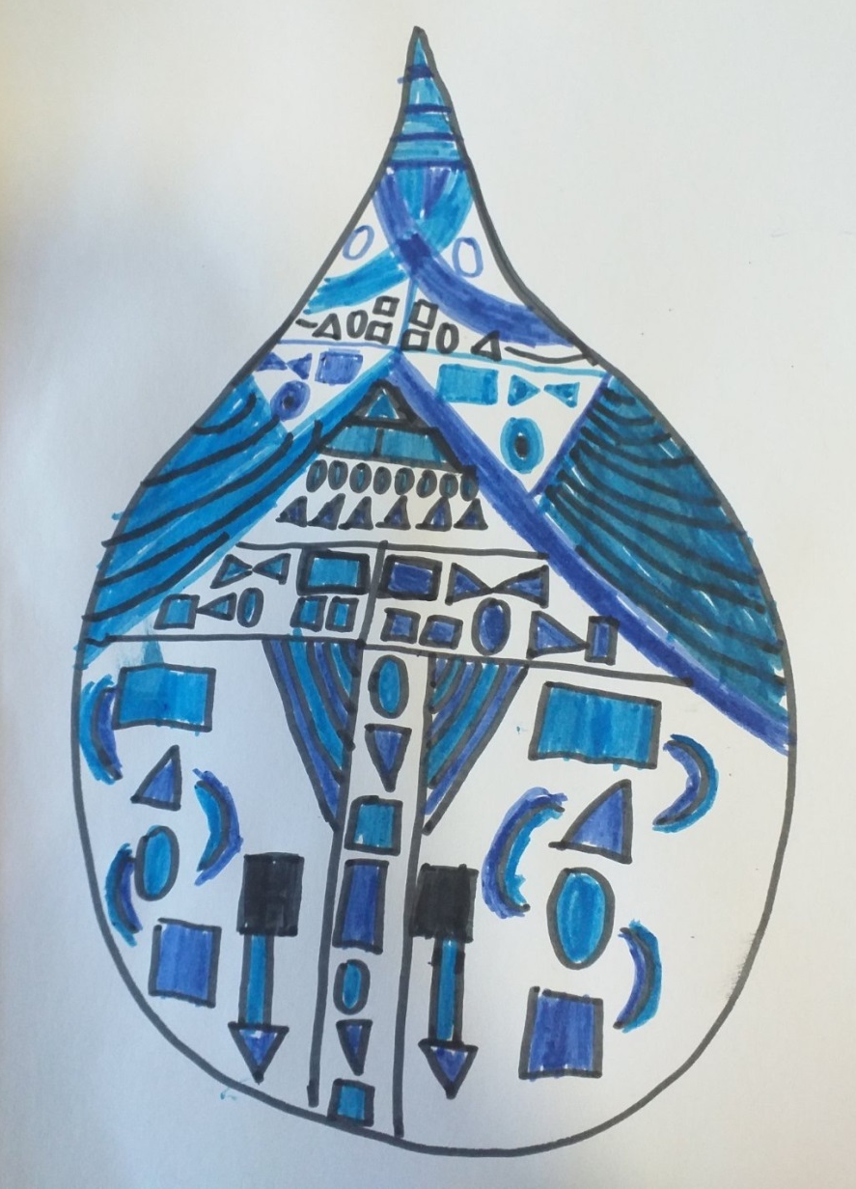
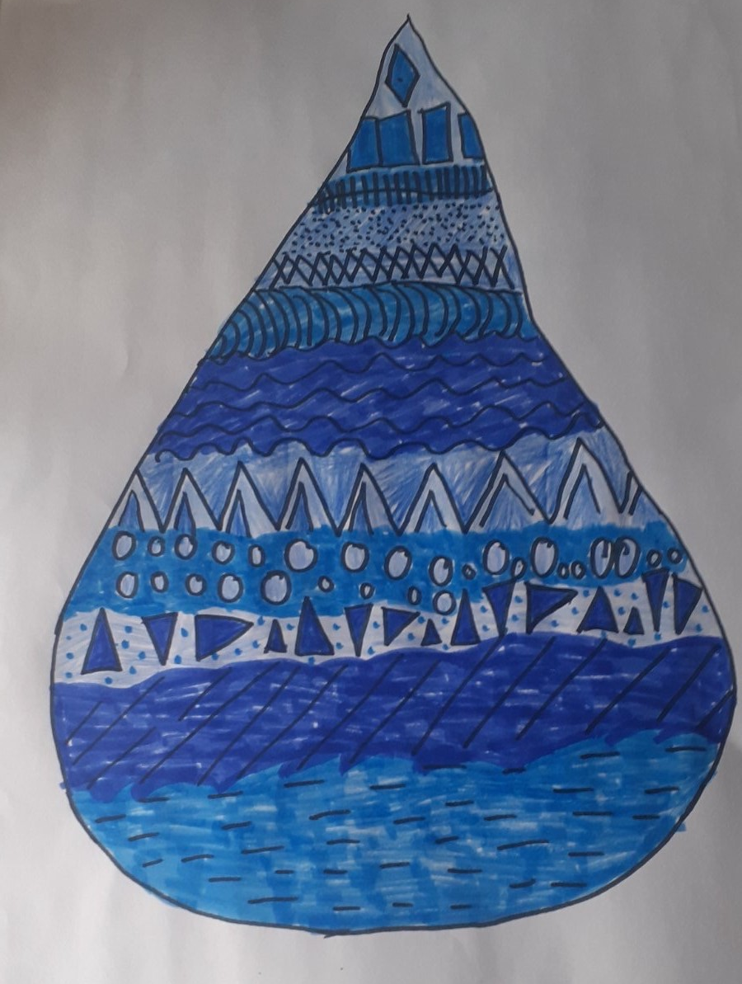

Slide 4
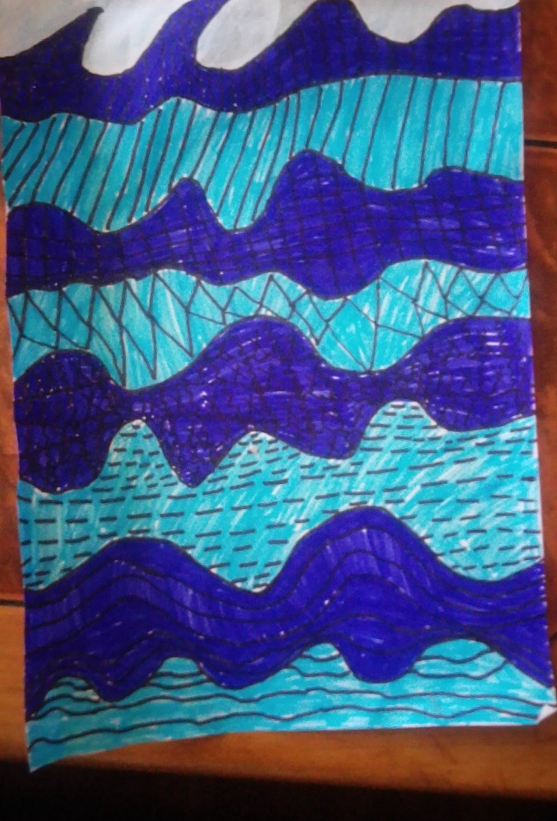
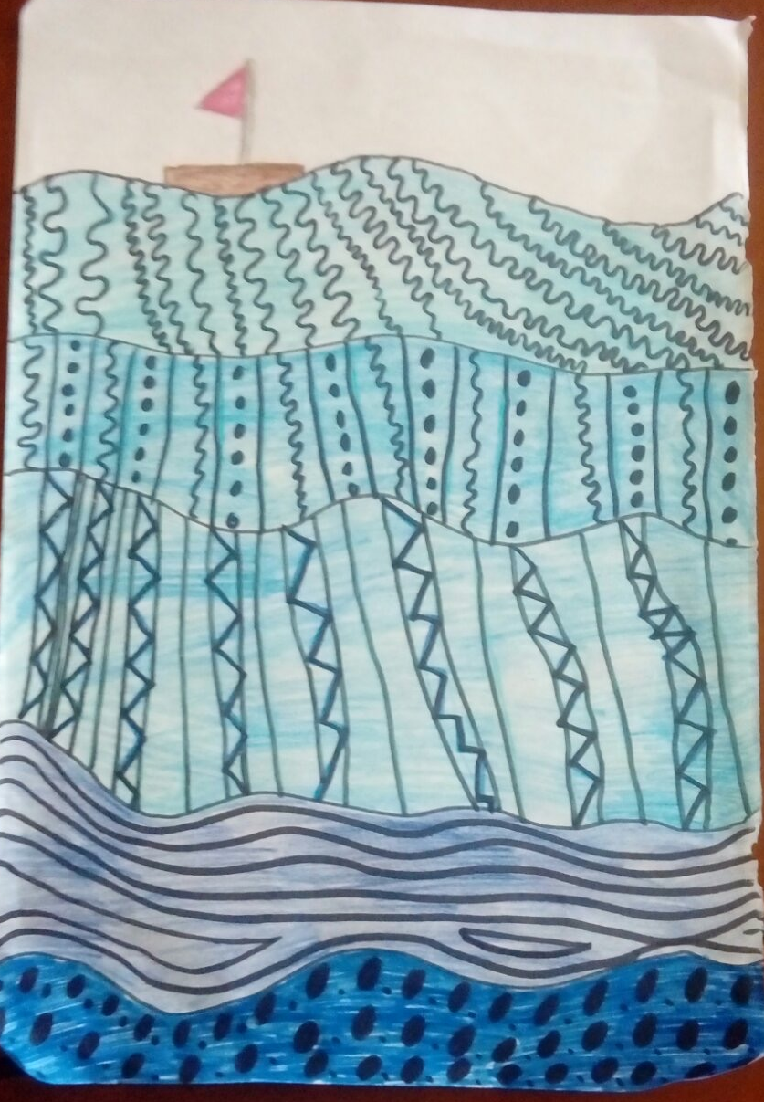

Slide 5
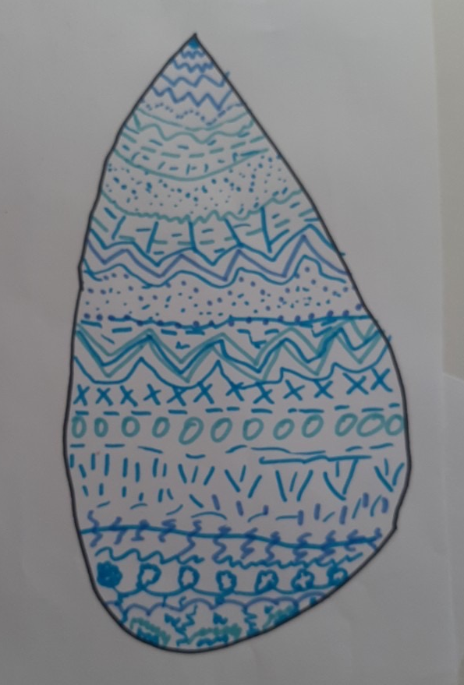
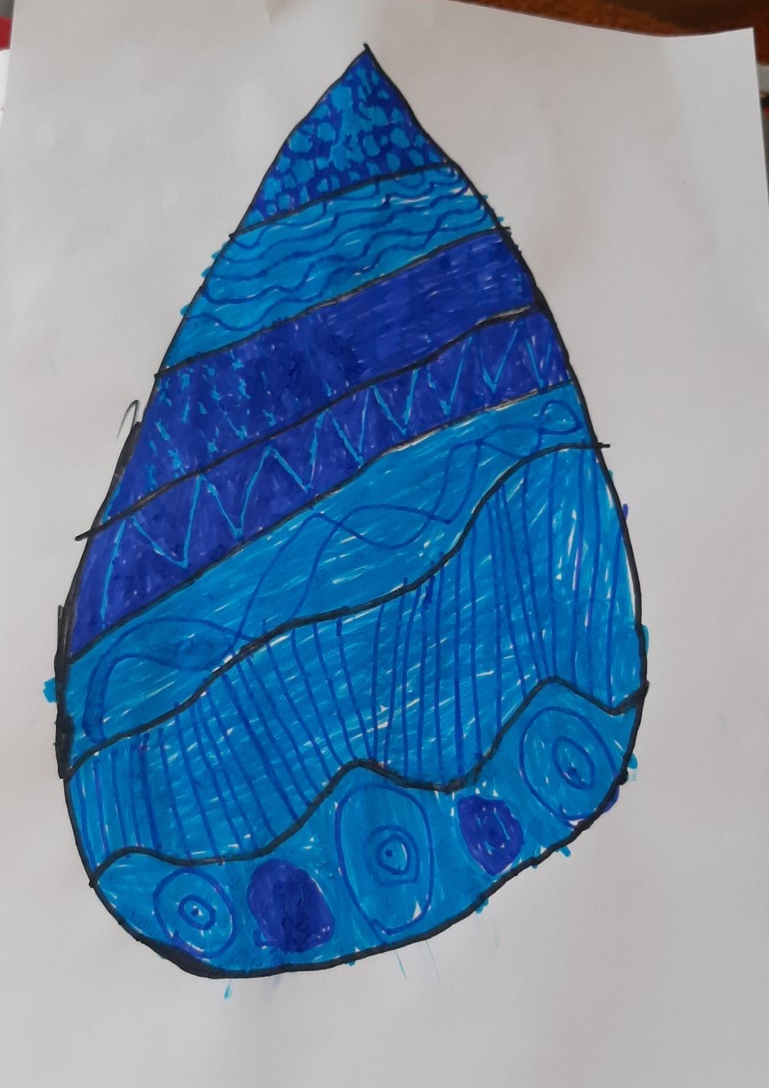

Slide 6
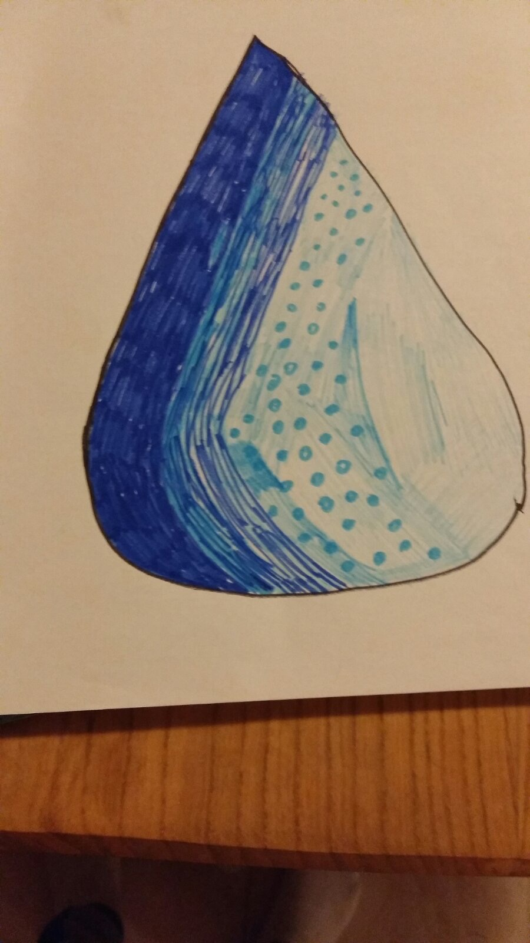

Slide 7
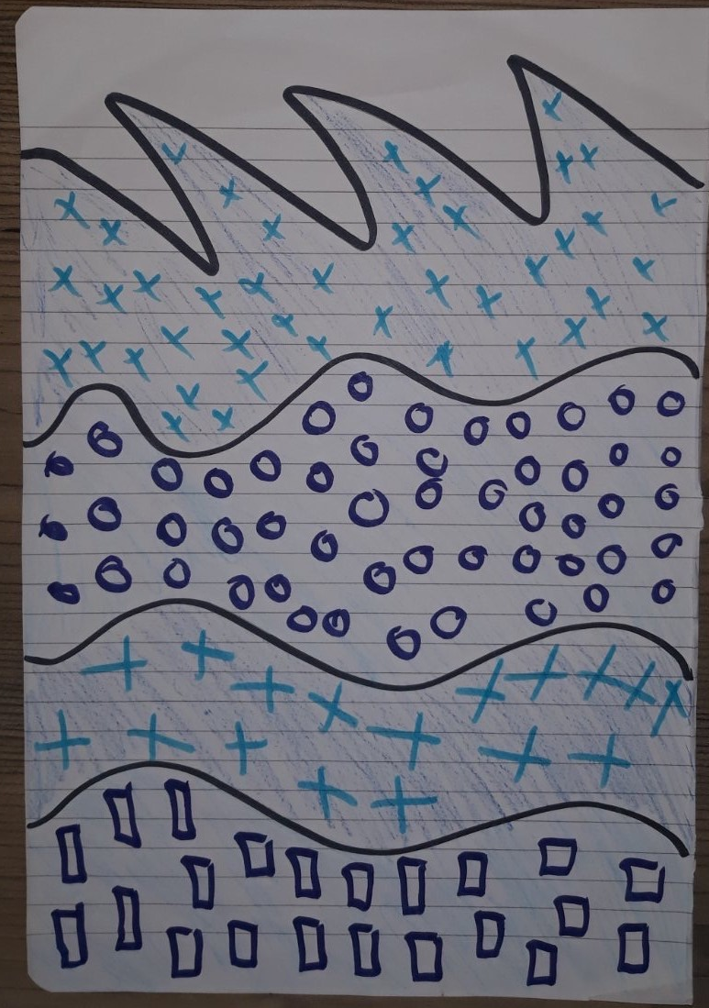
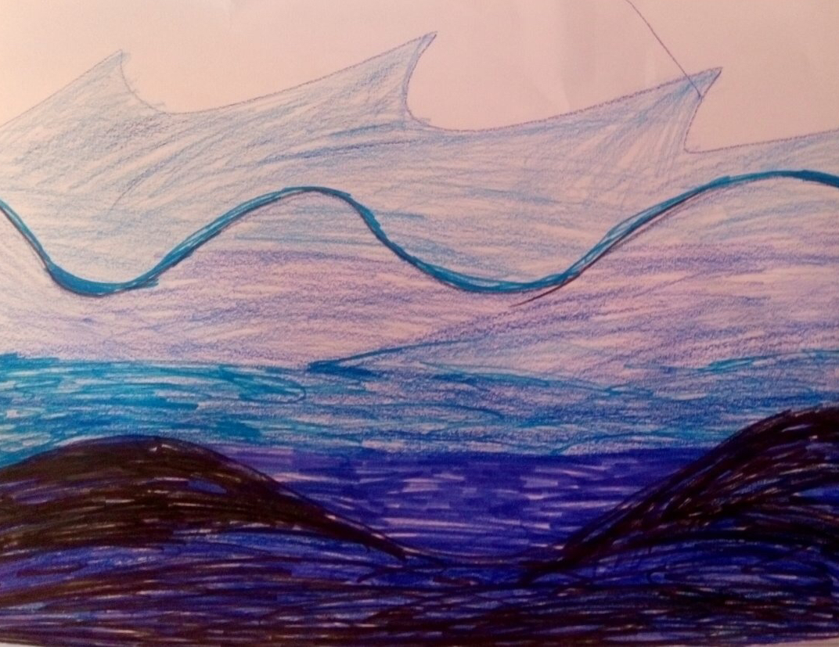

Slide 8
